Slide 1
第13章
稳恒电流的磁场

Slide 2
磁场(2)
主要内容：
磁高斯定理和安培环路定理

Slide 3

§13.3 磁场的高斯定理与安培环路定理
1. 磁感应线（磁力线）
形象描述磁场而假想的一些线
规定线上任一点的切线方向为该点磁感应强度 的方向
垂直 的单位面积上通过的磁感应线的条数，等于该处磁感应强度的大小。这样，磁感应线密处， 的量值大；磁感应线稀疏处， 的量值小。
磁感应线的性质
磁感应线是无头无尾的闭合回线；
任两条磁感应线不相交；
磁感应线总是与产生磁场的电流相套链，磁感应线的方向与电流方向服从右手螺旋关系。

Slide 4



一些特殊电流的磁感应线

Slide 5
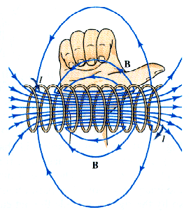
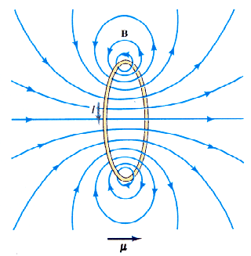


Slide 6
2. 磁通量 磁高斯定理
垂直通过磁场中某一面积的磁力线数目叫通过该面积的磁通量，以 表示。
任意磁场，通过任意曲面的磁通量
单位：
通过任一封闭曲面的磁通量
磁场中的高斯定理
磁高斯定理表明: 磁场是无源场，磁力线是一些闭合回线。
不存在单磁极

Slide 7


3. 安培环路定理
静电场中
保守力场
稳恒磁场中
◎ 稳恒磁场的安培环路定理
称为磁场的环流
L
I
选取一条磁力线作为积分环路
显然,每一个

Slide 8


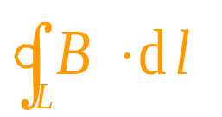
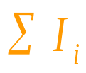





安培环路定理
稳恒磁场中，磁感应强度 沿任意闭合路径L的线积分（ 的环流）等于穿过以L为边界的任意曲面的电流代数和的 倍。
式中:
场中任一闭合曲线 — 安培环路
环路上各点的磁感应强度（包含穿过L，不穿过L的所有电流的贡献）
的环流
穿过以 为边界的任意曲面的电流代数和
电流的正负规定如下：
与 绕向成右旋关系的电流
与 绕向成左旋关系的电流

Slide 9
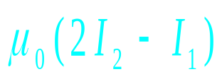
I
I
I
L₁
L
L
I > 0
I < 0
I
I
I₂
L₃
I₁
L₂
L₄

Slide 10













◎安培环路定理的验证
（1） 沿任意闭合圆周路径L的线积分
积分路径L 选在垂直长直载流导线的平面内，绕行方向与电流成右旋关系。
（2） 沿任意闭合路径L的线积分

Slide 11






即： 沿任意闭合回路L的线积分的值与回路的形状无关。亦即与电流在回路内的位置无关。
（3） 沿同一回路的反方向积分
（4）闭合回路L内不包围电流

Slide 12
（5）闭合回路L内包围多个电流
结论：
对任何电流，任何形状的闭合回路适用。称为磁场中的安培环路定理

Slide 13
注意：
与空间所有电流有关
的环流：只与穿过环路的电流代数和有关
穿过 的电流：对 和 均有贡献
不穿过 的电流：对 上各点 有贡献；对 无贡献
安培环路定理揭示磁场是非保守场（涡旋场）

Slide 14
4.安培环路定理的应用
—— 求解具有某些对称性的磁场分布
依据:
由 , 若B在闭合回路L上处处为
常量, 则 , 由此即可求得B .
解题步骤:
(1) 分析(电流分布或磁场分布的)对称性
(2) 取过场点的闭合回路(圆周形或矩形)作为积分回路L,
并任意规定绕行方向
(3) 计算B沿此闭合回路的环流
(4) 由安培环路定理即可求得B

Slide 15






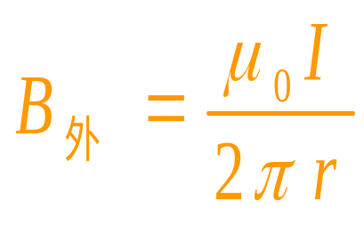
例2、 无限长均匀载流圆柱体 内外的磁场。
磁场分布 轴对称性
取半径为 过场点P 的闭合圆周路径 L 为积分回路, 并取逆时针绕向为正
P点在柱体外

Slide 16

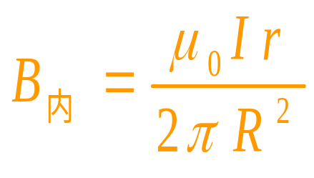
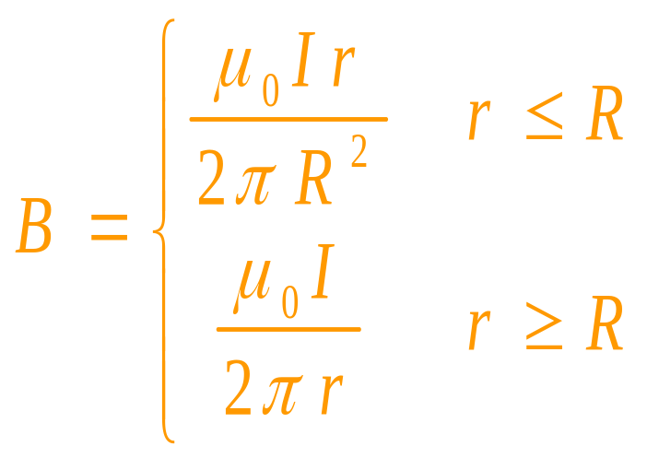

P点在柱体内

Slide 17







例3、 无限长直载流螺线管内的磁场
螺线管单位长度上的匝数为n ,通电流为 I
磁场分布 轴对称性
管内B 均匀,管外B = 0
作矩形闭合回路abcda为积分回路L,顺时针绕向为正,由安培环路定理：
长直螺线管内为均匀磁场

Slide 18



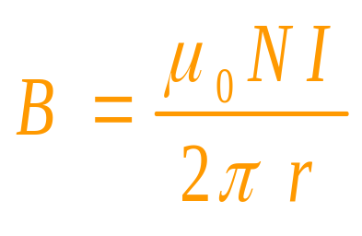
例4、载流环形螺线管(螺绕环)内的磁场
设螺绕环的中心轴线半径为R，环上均匀密绕N匝线圈，线圈通电流 I
作半径为 r 的安培环路
若环截面半径远小于R，取式中r = R
其中

Slide 19
选4，6 计24，25

